Slide 1
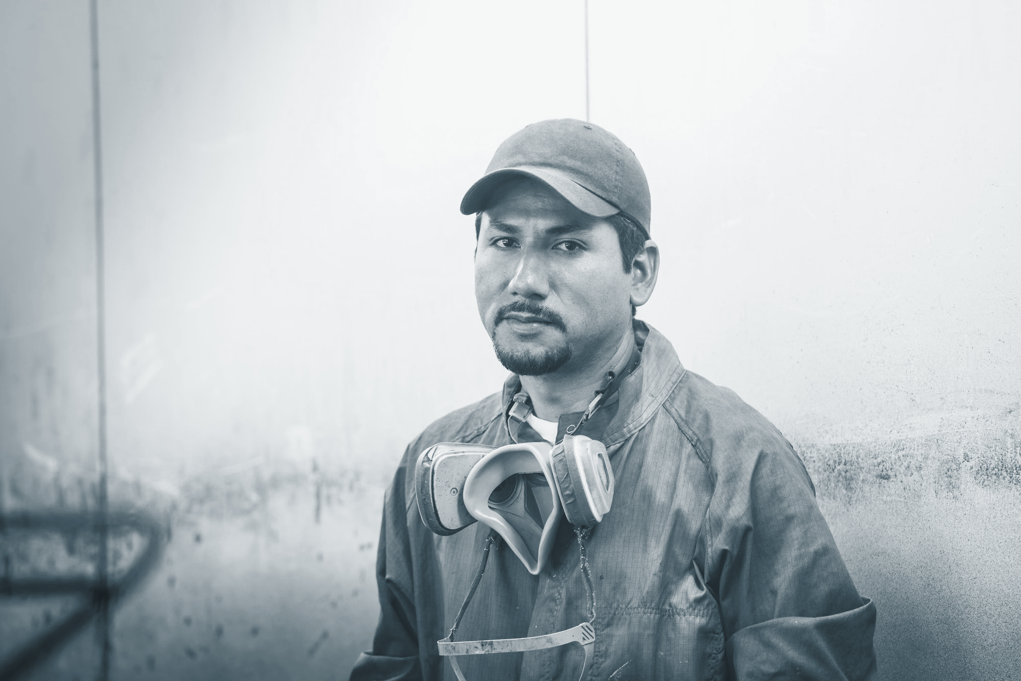


Как найти дистанционных сотрудников за границей и сформировать из них успешную команду

Slide 2
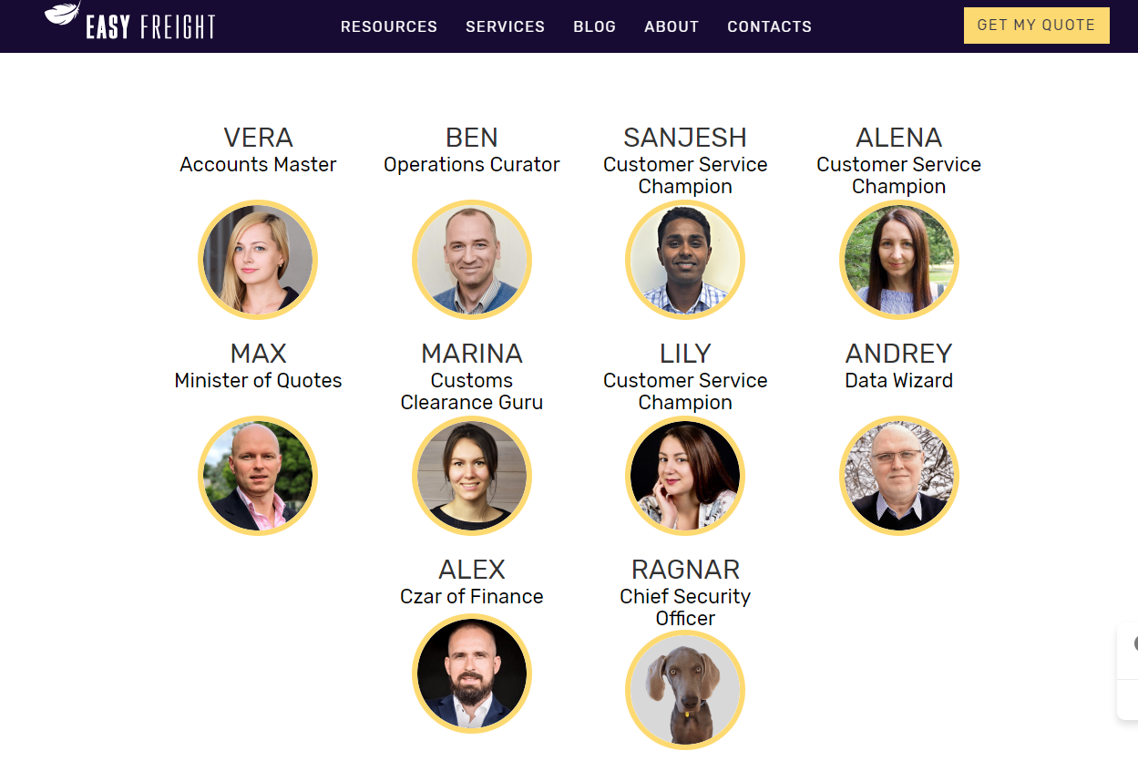

Slide 3
Где искать?
Headhunter.ru
Superjob.ru
Avito.ru

Slide 4
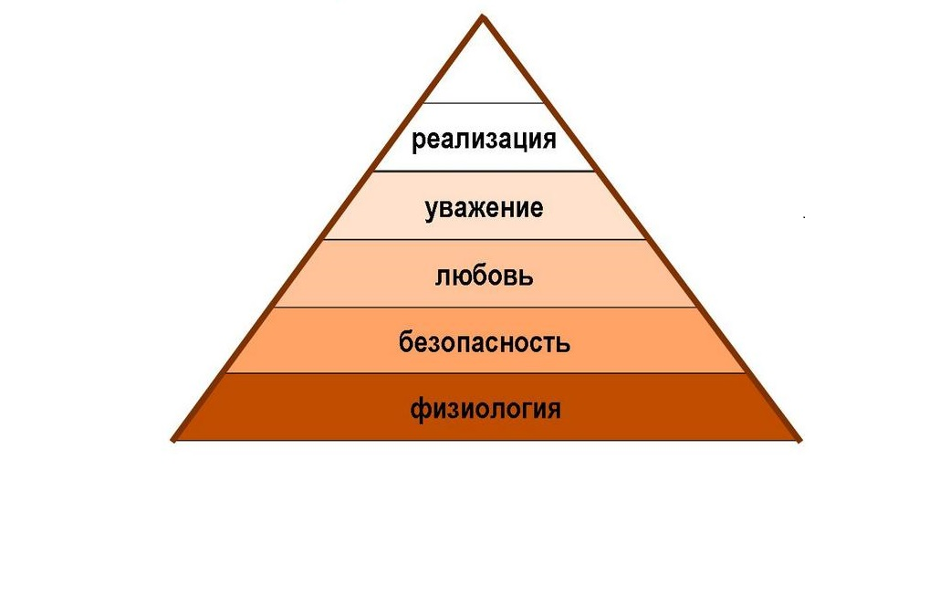
Пирамида потребностей человека

Slide 5
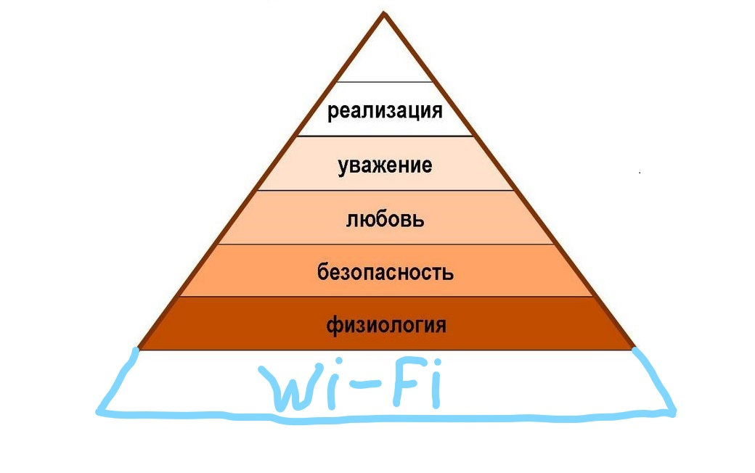
Пирамида потребностей человека

Slide 6
Доля дистанционных работников в стране
1%
10%
15%
30%
Россия
Филиппины
Новая Зеландия
США

Slide 7
Где искать?
Offshorebusinessprocessing.com
Onlinejobs.ph

Slide 8
Почему люди выбирают работать дистанционно
51%
Баланс работа/ личная жизнь
39% Семья
47%
Транспорт до места работа
42%
Никто не отвлекает
25%
Зарплата

Slide 9
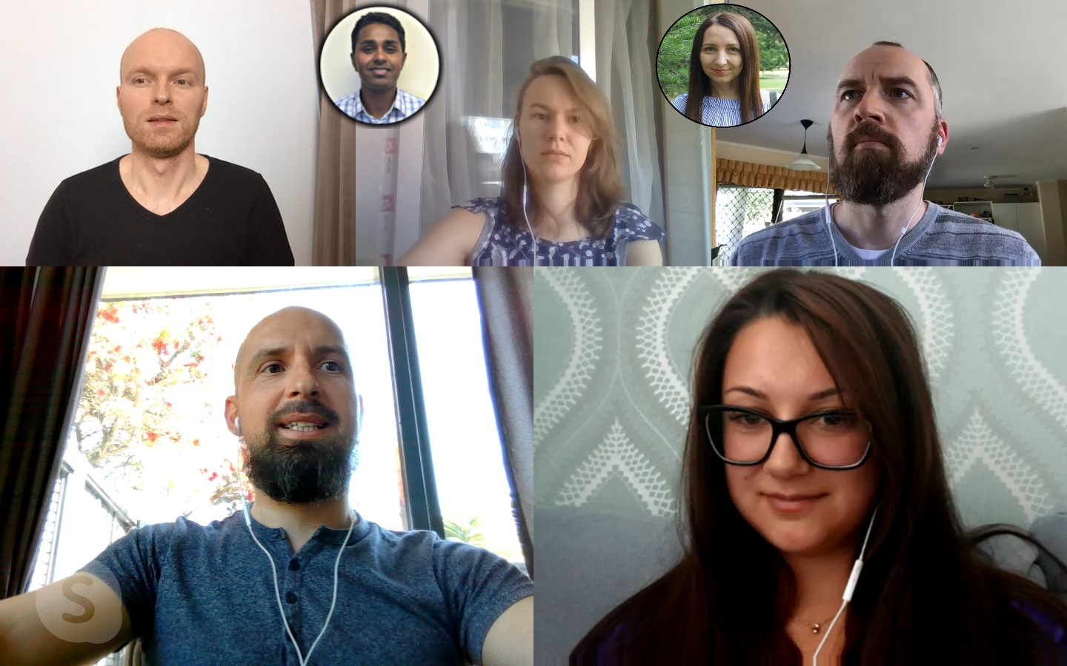

Slide 10
Эффективное управление дистанционными сотрудниками
1
Обозначить ожидания и поставить конкретные задачи
2
Провести обучение
3
Общение по видео звонкам в Скайпе

Slide 11


Slide 12
